Slide 1
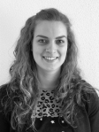
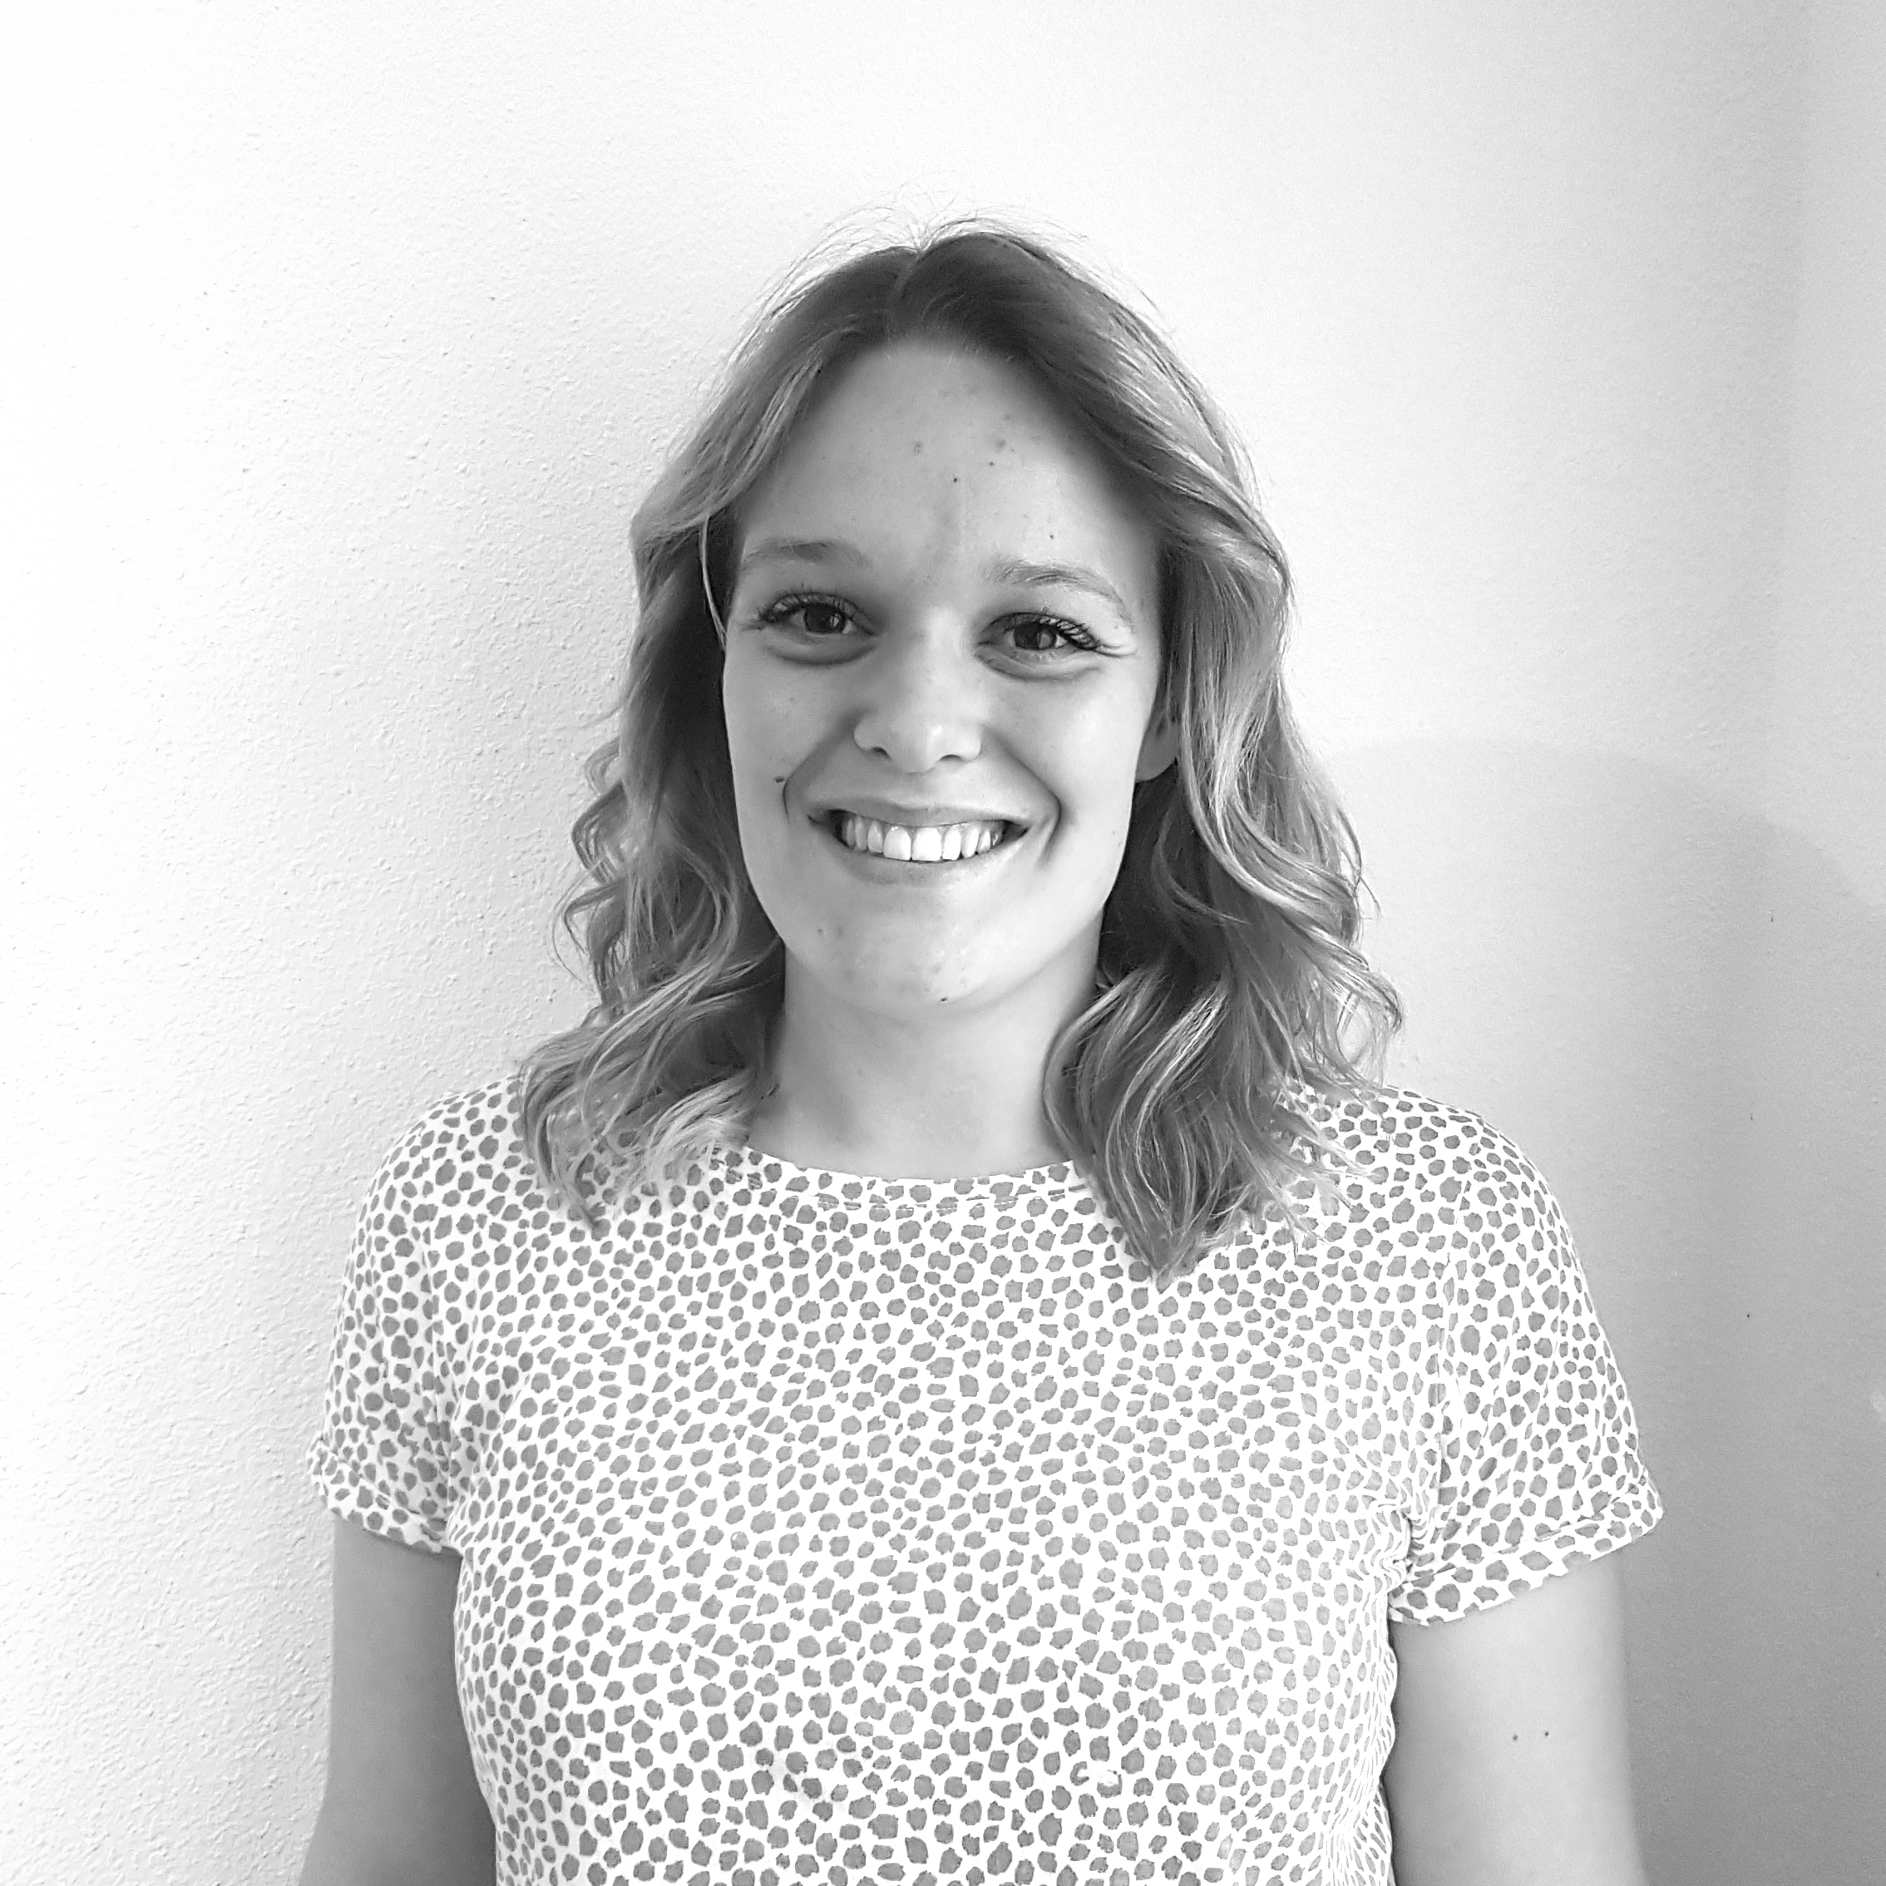
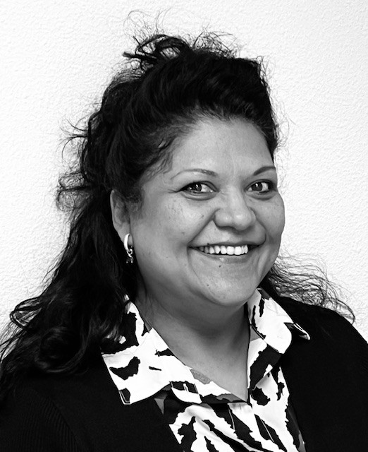

De doktersassistenten
Onze doktersassistenten zijn de spil van de praktijk. Zij zijn behalve de steun en toeverlaat van de huisartsen voor u het eerste aanspreekpunt in de praktijk. Zij beoordelen uw ingangsklacht op basis van urgentie en ruimte in de agenda van de huisartsen. Om dit goed te kunnen doen vragen zij naar de reden waarom u belt.
Onze assistenten zijn allemaal volwaardig opgeleid tot medisch-assistenten. Zij weten het antwoord op veel praktische vragen en kunnen u op een juiste manier (medisch) adviseren en/of in plannen bij de huisarts.
Ciska
Lisa
Anoeska
Monique (tijdelijk)

Slide 2
Spreekuur van de assistente
De assistente heeft een eigen spreekuur waar zij kleine medische handelingen en ingreepjes verricht.
Dagelijks tussen
10.30 uur en 11.30 uur
13.00 uur en 14.00 uur
(alleen op afspraak)
U kunt op het assistentenspreekuur terecht voor:
Aanstippen van wratten
Verbinden van wonden
Hechtingen verwijderen
Oren uitspuiten
Vaatonderzoek (enkel-arm index)
Holter registratie (-van het hartritme)
Bloeddrukmetingen ( 30 minuten en 24-uurs)
Zwangerschapstest
Urine onderzoek
Uitstrijkjes (in het kader van het bevolkingsonderzoek)
Verstrekken van informatiefolders

